Slide 1
ESTUDO METÓDICO
O EVANGELHO SEGUNDO O ESPIRITISMO
CAP. XXV
BUSCAI E ACHAREIS
AJUDA-TE A TI
MESMO, QUE O CÉU
TE AJUDARÁ.

Slide 2
AS MÁXIMAS DE JESUS
PORQUANTO, QUEM PEDE RECEBE E QUEM
PROCURA ACHA E, ÀQUELE QUE BATE À
PORTA, ABRIR-SE-Á.
BUSCAI E ACHAREIS;
PEDI E SE VOS DARÁ;
BATEI À PORTA E SE VOS ABRIRÁ;
(Mateus, 7 : 7 a 11)

Slide 3
AS DUAS MÁXIMAS SEMELHANTES
SÃO:
BUSCAI E ACHAREIS.
AJUDA-TE A TI MESMO QUE O CÉU
TE AJUDARÁ.
O PROGRESSO,
OUTRA LEI NATURAL,
SURGE EM DECORRÊNCIA DO TRABALHO.
A LEI DO TRABALHO
É UMA LEI NATURAL
QUE INDUZ O HOMEM A
NÃO SE ACOMODAR.
OS PRINCÍPIOS DE
DUAS LEIS:
LEI DO TRABALHO
LEI DO PROGRESSO

Slide 4
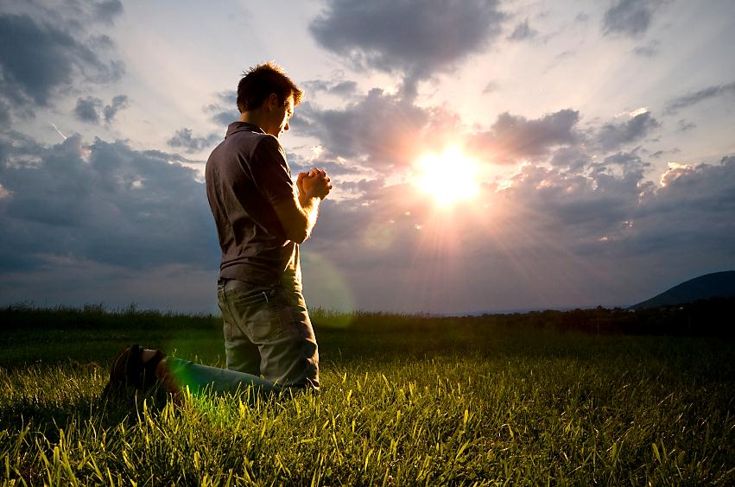
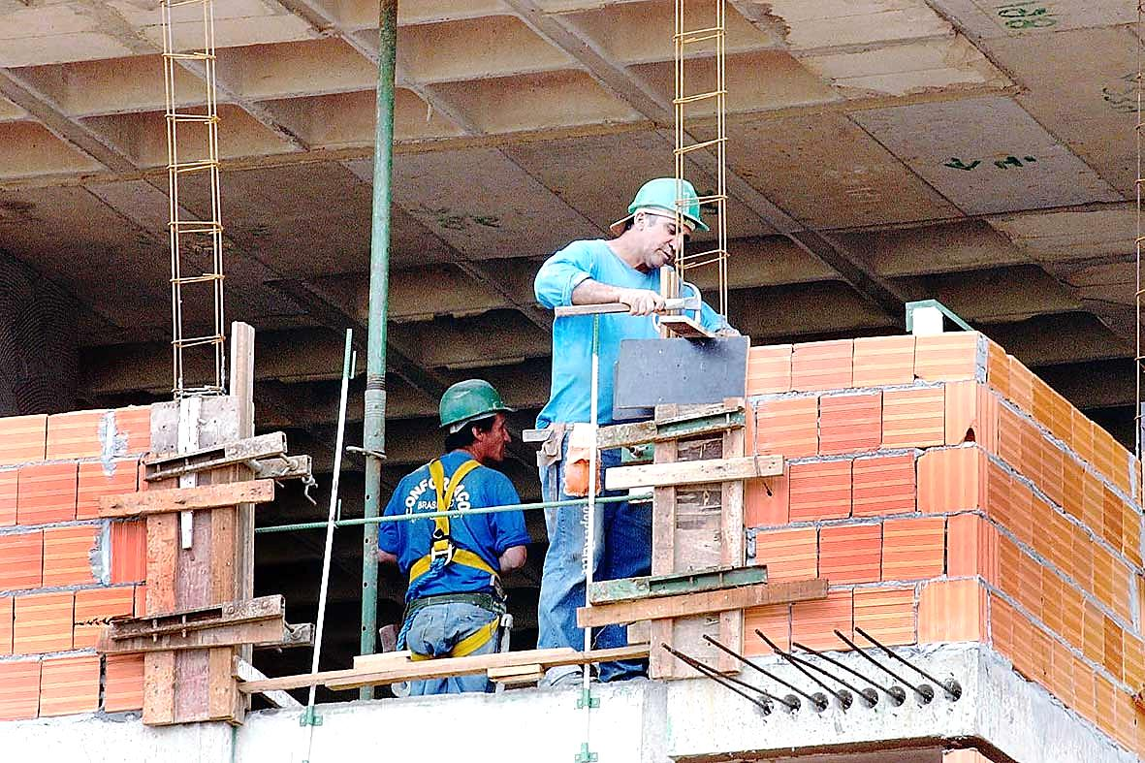
AS MÁXIMAS
SÃO TAMBÉM MODOS DE SATISFAÇÃO DE
DUAS NECESSIDADES:
ÀS NECESSIDADES DO CORPO SUCEDEM
AS DO ESPÍRITO.
O ALIMENTO ESPIRITUAL
O ALIMENTO MATERIAL

Slide 5
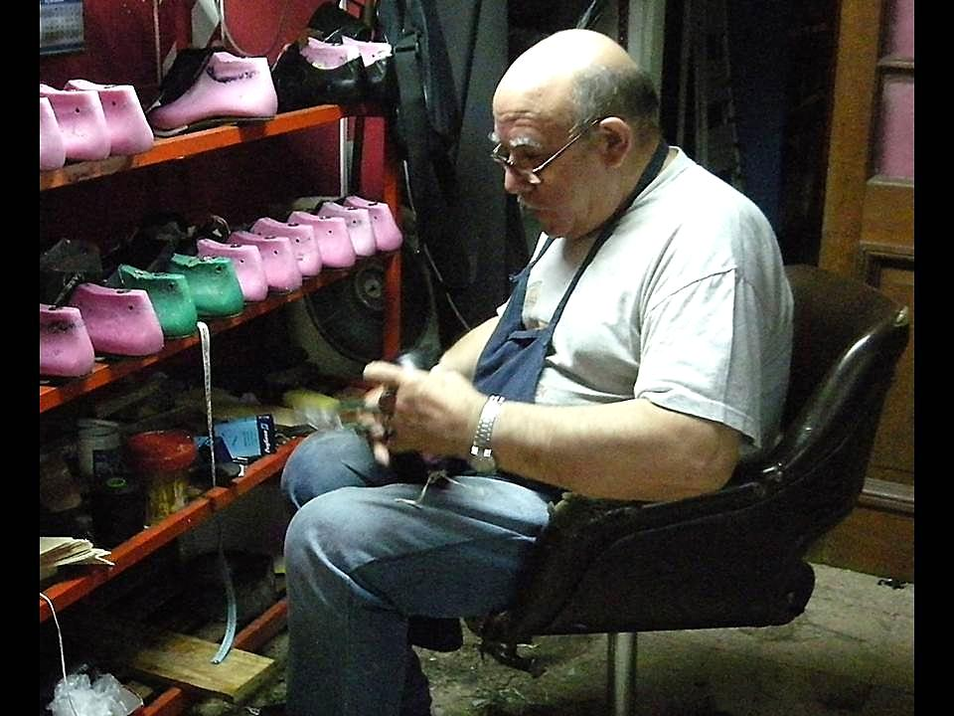
O PROGRESSO INDIVIDUAL E COLETIVO
É TRABALHO
DO HOMEM!

Slide 6
A REENCARNAÇÃO
VOLTANDO COM O PROGRESSO QUE JÁ REALIZOU
E ADQUIRINDO DE CADA VEZ ALGUMA COISA A
MAIS, A ALMA PASSA GRADUALMENTE DA
BARBÁRIE À CIVILIZAÇÃO MATERIAL E
DESTA À CIVILIZAÇÃO MORAL.
A HUMANIDADE NÃO PODERIA PROGREDIR
SEM A PREEXISTÊNCIA E A REEXISTÊNCIA
DA ALMA.

Slide 7
A LEI DO TRABALHO
SE DEUS ISENTASSE O HOMEM DE TRABALHAR:
COM O CORPO
COM A INTELIGÊNCIA
POR ESTA RAZÃO OS ESPÍRITOS NÃO POUPAM
OS HOMENS DO TRABALHO DAS PESQUISAS,
DAS DESCOBERTAS E INVENÇÕES.
OS MEMBROS SE ATROFIARIAM.
O ESPÍRITO PERMANECERIA NA INFÂNCIA.

Slide 8
O SENTIDO DA EXPRESSÃO
“AJUDA-TE A TI MESMO”
SIGNIFICA:
QUE A PESSOA DEVE COLOCAR TODO O SEU ESFORÇO NO TRABALHO DIGNO E EDIFICANTE
EM PROL DE SI MESMA E DO SEMELHANTE.

Slide 9
COMO É QUE O CÉU (DEUS)
NOS AJUDA?
DO PONTO DE VISTA MORAL PODEMOS PEDIR:
FORÇAS PARA RESISTIRMOS AO MAL;
LUZ PARA CLAREAR O NOSSO CAMINHO;
ASSISTÊNCIA DOS BONS
ESPÍRITOS;
CONSELHOS AOS BONS ESPÍRITOS;
QUE RECEBEREMOS!

Slide 10
COMO PEDIR?
SE NÃO:
COM FÉ
COM CONFIANÇA
E FERVOR
COM SINCERIDADE
SEM ARROGÂNCIA
COM HUMILDADE
SEREMOS ABANDONADOS ÀS PRÓPRIAS FORÇAS.

Slide 11
A LIÇÃO TRANSMITIDA
POR JESUS
QUE DEVEMOS NOS ESFORÇAR NA BUSCA DO
QUE NECESSITAMOS, UMA VEZ QUE A AJUDA
DE DEUS SÓ OCORRE PARA QUEM SE EMPENHA, USANDO DA HUMILDADE, SINCERIDADE E FÉ.
TAL É O SENTIDO MORAL DAS PALAVRAS
DO CRISTO: “BUSCAI E ACHAREIS; PEDI E
OBTEREIS; BATEI E ABRIR-SE-VOS-Á”.

Slide 12
REFLEXÕES
IDEALIZAR UM OBJETIVO PARA CONTEÚDO.
COMENTAR A IDEIA DE COMPREENSÃO MAIS DIFÍCIL.
EXPOR A IDEIA QUE LHE CAUSOU MAIOR IMPACTO.
PROPOR APLICAÇÕES PRÁTICAS DO TEMA ESTUDADO.

